Slide 1


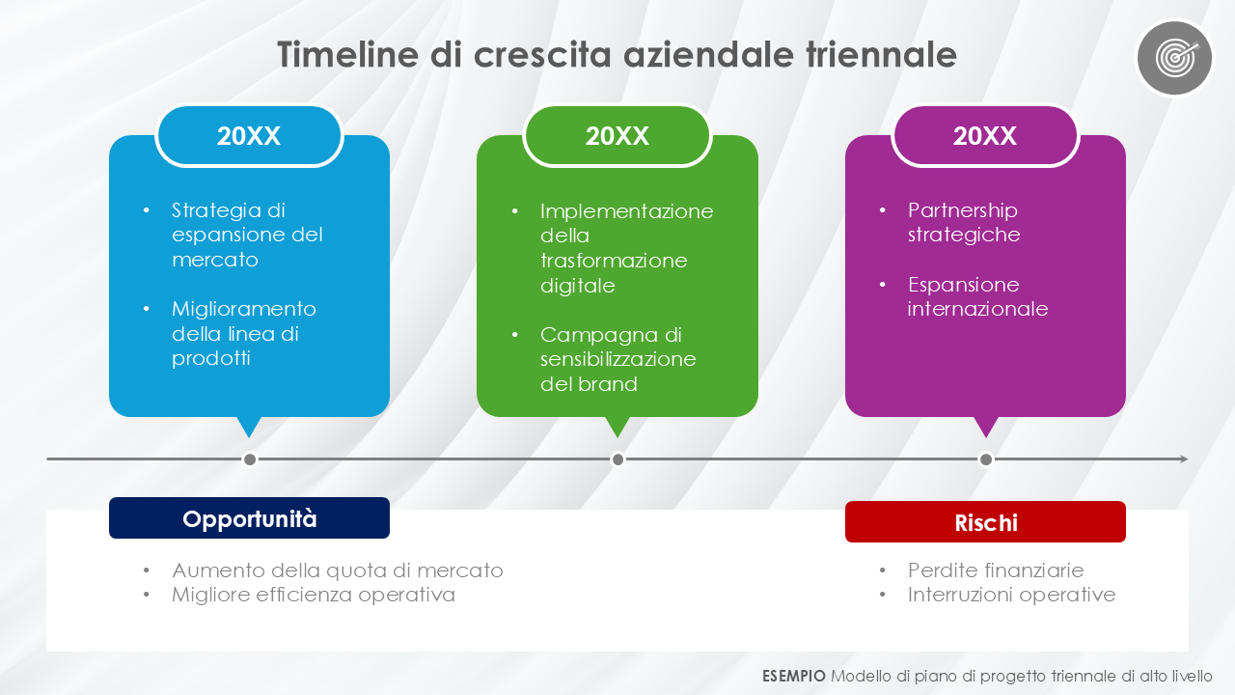
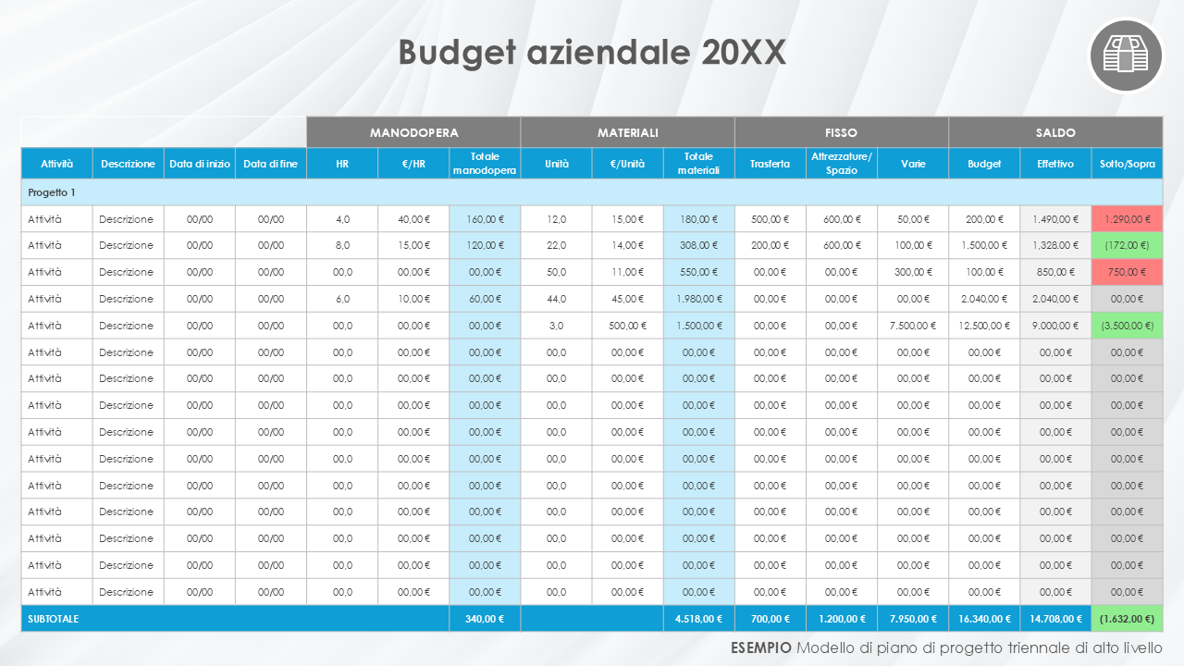
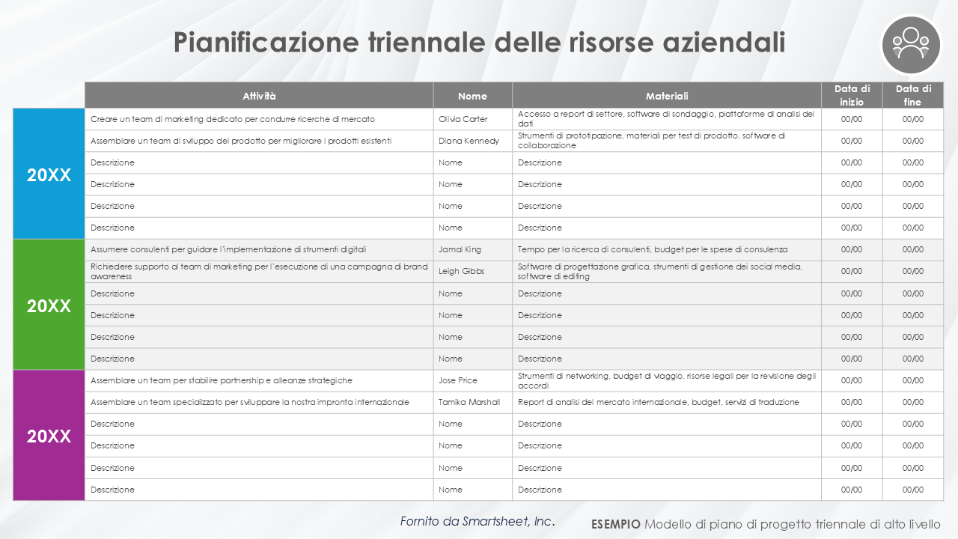
Modello di piano di progetto triennale di alto livello
Quando utilizzare questo modello: i project manager possono usare questo modello a slide multiple per comunicare le basi di un piano di progetto triennale agli stakeholder, completo di timeline, budget e risorse.
Caratteristiche importanti del modello: questo modello contiene una slide in cui immettere i deliverable per un piano di progetto di tre anni consecutivi. Include inoltre una slide per i dettagli del budget e un’altra per le informazioni sulle risorse, ed è disponibile nelle versioni personalizzabili vuota e di esempio.

Slide 2

Timeline di crescita aziendale triennale
20XX
20XX
20XX
Testo di esempio
Testo di esempio
Testo di esempio
Testo di esempio
Testo di esempio
Testo di esempio
Testo di esempio
Testo di esempio
Testo di esempio
Testo di esempio
Testo di esempio
Testo di esempio
Opportunità
Rischi
Testo di esempio
Testo di esempio
Testo di esempio
Testo di esempio
Testo di esempio
Testo di esempio
Modello di piano di progetto triennale di alto livello

Slide 3

Budget aziendale 20XX
 |  |  |  | MANODOPERA |  |  | MATERIALI |  |  | FISSO |  |  | SALDO
Attività | Descrizione | Data di inizio | Data di fine | HR | €/HR | Totale manodopera | Unità | €/Unità | Totale materiali | Trasferta | Attrezzature/Spazio | Varie | Budget | Effettivo | Sotto/Sopra
Progetto 1
Attività | Descrizione | 00/00 | 00/00 | 00,0 | 00,00 € | 00,00 € | 00,0 | 00,00 € | 00,00 € | 00,00 € | 00,00 € | 00,00 € | 00,00 € | 00,00 € | 00,00 €
Attività | Descrizione | 00/00 | 00/00 | 00,0 | 00,00 € | 00,00 € | 00,0 | 00,00 € | 00,00 € | 00,00 € | 00,00 € | 00,00 € | 00,00 € | 00,00 € | 00,00 €
Attività | Descrizione | 00/00 | 00/00 | 00,0 | 00,00 € | 00,00 € | 00,0 | 00,00 € | 00,00 € | 00,00 € | 00,00 € | 00,00 € | 00,00 € | 00,00 € | 00,00 €
Attività | Descrizione | 00/00 | 00/00 | 00,0 | 00,00 € | 00,00 € | 00,0 | 00,00 € | 00,00 € | 00,00 € | 00,00 € | 00,00 € | 00,00 € | 00,00 € | 00,00 €
Attività | Descrizione | 00/00 | 00/00 | 00,0 | 00,00 € | 00,00 € | 00,0 | 00,00 € | 00,00 € | 00,00 € | 00,00 € | 00,00 € | 00,00 € | 00,00 € | 00,00 €
Attività | Descrizione | 00/00 | 00/00 | 00,0 | 00,00 € | 00,00 € | 00,0 | 00,00 € | 00,00 € | 00,00 € | 00,00 € | 00,00 € | 00,00 € | 00,00 € | 00,00 €
Attività | Descrizione | 00/00 | 00/00 | 00,0 | 00,00 € | 00,00 € | 00,0 | 00,00 € | 00,00 € | 00,00 € | 00,00 € | 00,00 € | 00,00 € | 00,00 € | 00,00 €
Attività | Descrizione | 00/00 | 00/00 | 00,0 | 00,00 € | 00,00 € | 00,0 | 00,00 € | 00,00 € | 00,00 € | 00,00 € | 00,00 € | 00,00 € | 00,00 € | 00,00 €
Attività | Descrizione | 00/00 | 00/00 | 00,0 | 00,00 € | 00,00 € | 00,0 | 00,00 € | 00,00 € | 00,00 € | 00,00 € | 00,00 € | 00,00 € | 00,00 € | 00,00 €
Attività | Descrizione | 00/00 | 00/00 | 00,0 | 00,00 € | 00,00 € | 00,0 | 00,00 € | 00,00 € | 00,00 € | 00,00 € | 00,00 € | 00,00 € | 00,00 € | 00,00 €
Attività | Descrizione | 00/00 | 00/00 | 00,0 | 00,00 € | 00,00 € | 00,0 | 00,00 € | 00,00 € | 00,00 € | 00,00 € | 00,00 € | 00,00 € | 00,00 € | 00,00 €
Attività | Descrizione | 00/00 | 00/00 | 00,0 | 00,00 € | 00,00 € | 00,0 | 00,00 € | 00,00 € | 00,00 € | 00,00 € | 00,00 € | 00,00 € | 00,00 € | 00,00 €
Attività | Descrizione | 00/00 | 00/00 | 00,0 | 00,00 € | 00,00 € | 00,0 | 00,00 € | 00,00 € | 00,00 € | 00,00 € | 00,00 € | 00,00 € | 00,00 € | 00,00 €
Attività | Descrizione | 00/00 | 00/00 | 00,0 | 00,00 € | 00,00 € | 00,0 | 00,00 € | 00,00 € | 00,00 € | 00,00 € | 00,00 € | 00,00 € | 00,00 € | 00,00 €
Attività | Descrizione | 00/00 | 00/00 | 00,0 | 00,00 € | 00,00 € | 00,0 | 00,00 € | 00,00 € | 00,00 € | 00,00 € | 00,00 € | 00,00 € | 00,00 € | 00,00 €
SUBTOTALE |  |  |  |  |  | 00,00 € |  |  | 00,00 € | 00,00 € | 00,00 € | 00,00 € | 00,00 € | 00,00 € | 00,00 €
Modello di piano di progetto triennale di alto livello

Slide 4
Budget aziendale 20XX
 |  |  |  | MANODOPERA |  |  | MATERIALI |  |  | FISSO |  |  | SALDO
Attività | Descrizione | Data di inizio | Data di fine | HR | €/HR | Totale manodopera | Unità | €/Unità | Totale materiali | Trasferta | Attrezzature/ Spazio | Varie | Budget | Effettivo | Sotto/Sopra
Progetto 1
Attività | Descrizione | 00/00 | 00/00 | 00,0 | 00,00 € | 00,00 € | 00,0 | 00,00 € | 00,00 € | 00,00 € | 00,00 € | 00,00 € | 00,00 € | 00,00 € | 00,00 €
Attività | Descrizione | 00/00 | 00/00 | 00,0 | 00,00 € | 00,00 € | 00,0 | 00,00 € | 00,00 € | 00,00 € | 00,00 € | 00,00 € | 00,00 € | 00,00 € | 00,00 €
Attività | Descrizione | 00/00 | 00/00 | 00,0 | 00,00 € | 00,00 € | 00,0 | 00,00 € | 00,00 € | 00,00 € | 00,00 € | 00,00 € | 00,00 € | 00,00 € | 00,00 €
Attività | Descrizione | 00/00 | 00/00 | 00,0 | 00,00 € | 00,00 € | 00,0 | 00,00 € | 00,00 € | 00,00 € | 00,00 € | 00,00 € | 00,00 € | 00,00 € | 00,00 €
Attività | Descrizione | 00/00 | 00/00 | 00,0 | 00,00 € | 00,00 € | 00,0 | 00,00 € | 00,00 € | 00,00 € | 00,00 € | 00,00 € | 00,00 € | 00,00 € | 00,00 €
Attività | Descrizione | 00/00 | 00/00 | 00,0 | 00,00 € | 00,00 € | 00,0 | 00,00 € | 00,00 € | 00,00 € | 00,00 € | 00,00 € | 00,00 € | 00,00 € | 00,00 €
Attività | Descrizione | 00/00 | 00/00 | 00,0 | 00,00 € | 00,00 € | 00,0 | 00,00 € | 00,00 € | 00,00 € | 00,00 € | 00,00 € | 00,00 € | 00,00 € | 00,00 €
Attività | Descrizione | 00/00 | 00/00 | 00,0 | 00,00 € | 00,00 € | 00,0 | 00,00 € | 00,00 € | 00,00 € | 00,00 € | 00,00 € | 00,00 € | 00,00 € | 00,00 €
Attività | Descrizione | 00/00 | 00/00 | 00,0 | 00,00 € | 00,00 € | 00,0 | 00,00 € | 00,00 € | 00,00 € | 00,00 € | 00,00 € | 00,00 € | 00,00 € | 00,00 €
Attività | Descrizione | 00/00 | 00/00 | 00,0 | 00,00 € | 00,00 € | 00,0 | 00,00 € | 00,00 € | 00,00 € | 00,00 € | 00,00 € | 00,00 € | 00,00 € | 00,00 €
Attività | Descrizione | 00/00 | 00/00 | 00,0 | 00,00 € | 00,00 € | 00,0 | 00,00 € | 00,00 € | 00,00 € | 00,00 € | 00,00 € | 00,00 € | 00,00 € | 00,00 €
Attività | Descrizione | 00/00 | 00/00 | 00,0 | 00,00 € | 00,00 € | 00,0 | 00,00 € | 00,00 € | 00,00 € | 00,00 € | 00,00 € | 00,00 € | 00,00 € | 00,00 €
Attività | Descrizione | 00/00 | 00/00 | 00,0 | 00,00 € | 00,00 € | 00,0 | 00,00 € | 00,00 € | 00,00 € | 00,00 € | 00,00 € | 00,00 € | 00,00 € | 00,00 €
Attività | Descrizione | 00/00 | 00/00 | 00,0 | 00,00 € | 00,00 € | 00,0 | 00,00 € | 00,00 € | 00,00 € | 00,00 € | 00,00 € | 00,00 € | 00,00 € | 00,00 €
Attività | Descrizione | 00/00 | 00/00 | 00,0 | 00,00 € | 00,00 € | 00,0 | 00,00 € | 00,00 € | 00,00 € | 00,00 € | 00,00 € | 00,00 € | 00,00 € | 00,00 €
SUBTOTALE |  |  |  |  |  | 00,00 € |  |  | 00,00 € | 00,00 € | 00,00 € | 00,00 € | 00,00 € | 00,00 € | 00,00 €
Modello di piano di progetto triennale di alto livello

Slide 5
Budget aziendale 20XX
 |  |  |  | MANODOPERA |  |  | MATERIALI |  |  | FISSO |  |  | SALDO
Attività | Descrizione | Data di inizio | Data di fine | HR | €/HR | Totale manodopera | Unità | €/Unità | Totale materiali | Trasferta | Attrezzature/ Spazio | Varie | Budget | Effettivo | Sotto/Sopra
Progetto 1
Attività | Descrizione | 00/00 | 00/00 | 00,0 | 00,00 € | 00,00 € | 00,0 | 00,00 € | 00,00 € | 00,00 € | 00,00 € | 00,00 € | 00,00 € | 00,00 € | 00,00 €
Attività | Descrizione | 00/00 | 00/00 | 00,0 | 00,00 € | 00,00 € | 00,0 | 00,00 € | 00,00 € | 00,00 € | 00,00 € | 00,00 € | 00,00 € | 00,00 € | 00,00 €
Attività | Descrizione | 00/00 | 00/00 | 00,0 | 00,00 € | 00,00 € | 00,0 | 00,00 € | 00,00 € | 00,00 € | 00,00 € | 00,00 € | 00,00 € | 00,00 € | 00,00 €
Attività | Descrizione | 00/00 | 00/00 | 00,0 | 00,00 € | 00,00 € | 00,0 | 00,00 € | 00,00 € | 00,00 € | 00,00 € | 00,00 € | 00,00 € | 00,00 € | 00,00 €
Attività | Descrizione | 00/00 | 00/00 | 00,0 | 00,00 € | 00,00 € | 00,0 | 00,00 € | 00,00 € | 00,00 € | 00,00 € | 00,00 € | 00,00 € | 00,00 € | 00,00 €
Attività | Descrizione | 00/00 | 00/00 | 00,0 | 00,00 € | 00,00 € | 00,0 | 00,00 € | 00,00 € | 00,00 € | 00,00 € | 00,00 € | 00,00 € | 00,00 € | 00,00 €
Attività | Descrizione | 00/00 | 00/00 | 00,0 | 00,00 € | 00,00 € | 00,0 | 00,00 € | 00,00 € | 00,00 € | 00,00 € | 00,00 € | 00,00 € | 00,00 € | 00,00 €
Attività | Descrizione | 00/00 | 00/00 | 00,0 | 00,00 € | 00,00 € | 00,0 | 00,00 € | 00,00 € | 00,00 € | 00,00 € | 00,00 € | 00,00 € | 00,00 € | 00,00 €
Attività | Descrizione | 00/00 | 00/00 | 00,0 | 00,00 € | 00,00 € | 00,0 | 00,00 € | 00,00 € | 00,00 € | 00,00 € | 00,00 € | 00,00 € | 00,00 € | 00,00 €
Attività | Descrizione | 00/00 | 00/00 | 00,0 | 00,00 € | 00,00 € | 00,0 | 00,00 € | 00,00 € | 00,00 € | 00,00 € | 00,00 € | 00,00 € | 00,00 € | 00,00 €
Attività | Descrizione | 00/00 | 00/00 | 00,0 | 00,00 € | 00,00 € | 00,0 | 00,00 € | 00,00 € | 00,00 € | 00,00 € | 00,00 € | 00,00 € | 00,00 € | 00,00 €
Attività | Descrizione | 00/00 | 00/00 | 00,0 | 00,00 € | 00,00 € | 00,0 | 00,00 € | 00,00 € | 00,00 € | 00,00 € | 00,00 € | 00,00 € | 00,00 € | 00,00 €
Attività | Descrizione | 00/00 | 00/00 | 00,0 | 00,00 € | 00,00 € | 00,0 | 00,00 € | 00,00 € | 00,00 € | 00,00 € | 00,00 € | 00,00 € | 00,00 € | 00,00 €
Attività | Descrizione | 00/00 | 00/00 | 00,0 | 00,00 € | 00,00 € | 00,0 | 00,00 € | 00,00 € | 00,00 € | 00,00 € | 00,00 € | 00,00 € | 00,00 € | 00,00 €
Attività | Descrizione | 00/00 | 00/00 | 00,0 | 00,00 € | 00,00 € | 00,0 | 00,00 € | 00,00 € | 00,00 € | 00,00 € | 00,00 € | 00,00 € | 00,00 € | 00,00 €
SUBTOTALE |  |  |  |  |  | 00,00 € |  |  | 00,00 € | 00,00 € | 00,00 € | 00,00 € | 00,00 € | 00,00 € | 00,00 €
Modello di piano di progetto triennale di alto livello

Slide 6

Pianificazione triennale delle risorse aziendali
 | Attività | Nome | Materiali | Data di inizio | Data di fine
20XX | Descrizione | Nome | Descrizione | 00/00 | 00/00
 | Descrizione | Nome | Descrizione | 00/00 | 00/00
 | Descrizione | Nome | Descrizione | 00/00 | 00/00
 | Descrizione | Nome | Descrizione | 00/00 | 00/00
 | Descrizione | Nome | Descrizione | 00/00 | 00/00
 | Descrizione | Nome | Descrizione | 00/00 | 00/00
20XX | Descrizione | Nome | Descrizione | 00/00 | 00/00
 | Descrizione | Nome | Descrizione | 00/00 | 00/00
 | Descrizione | Nome | Descrizione | 00/00 | 00/00
 | Descrizione | Nome | Descrizione | 00/00 | 00/00
 | Descrizione | Nome | Descrizione | 00/00 | 00/00
 | Descrizione | Nome | Descrizione | 00/00 | 00/00
20XX | Descrizione | Nome | Descrizione | 00/00 | 00/00
 | Descrizione | Nome | Descrizione | 00/00 | 00/00
 | Descrizione | Nome | Descrizione | 00/00 | 00/00
 | Descrizione | Nome | Descrizione | 00/00 | 00/00
 | Descrizione | Nome | Descrizione | 00/00 | 00/00
 | Descrizione | Nome | Descrizione | 00/00 | 00/00
Modello di piano di progetto triennale di alto livello

Slide 7
Timeline di crescita aziendale triennale
20XX
20XX
20XX
Strategia di espansione del mercato
Miglioramento della linea di prodotti
Implementazione della trasformazione digitale
Campagna di sensibilizzazione del brand
Partnership strategiche
Espansione internazionale
Opportunità
Rischi
Aumento della quota di mercato
Migliore efficienza operativa
Perdite finanziarie
Interruzioni operative
ESEMPIO Modello di piano di progetto triennale di alto livello

Slide 8
Budget aziendale 20XX
 |  |  |  | MANODOPERA |  |  | MATERIALI |  |  | FISSO |  |  | SALDO
Attività | Descrizione | Data di inizio | Data di fine | HR | €/HR | Totale manodopera | Unità | €/Unità | Totale materiali | Trasferta | Attrezzature/Spazio | Varie | Budget | Effettivo | Sotto/Sopra
Progetto 1
Attività | Descrizione | 00/00 | 00/00 | 4,0 | 40,00 € | 160,00 € | 12,0 | 15,00 € | 180,00 € | 500,00 € | 600,00 € | 50,00 € | 200,00 € | 1.490,00 € | 1.290,00 €
Attività | Descrizione | 00/00 | 00/00 | 8,0 | 15,00 € | 120,00 € | 22,0 | 14,00 € | 308,00 € | 200,00 € | 600,00 € | 100,00 € | 1.500,00 € | 1,328.00 € | (172,00 €)
Attività | Descrizione | 00/00 | 00/00 | 00,0 | 00,00 € | 00,00 € | 50,0 | 11,00 € | 550,00 € | 00,00 € | 00,00 € | 300,00 € | 100,00 € | 850,00 € | 750,00 €
Attività | Descrizione | 00/00 | 00/00 | 6,0 | 10,00 € | 60,00 € | 44,0 | 45,00 € | 1.980,00 € | 00,00 € | 00,00 € | 00,00 € | 2.040,00 € | 2.040,00 € | 00,00 €
Attività | Descrizione | 00/00 | 00/00 | 00,0 | 00,00 € | 00,00 € | 3,0 | 500,00 € | 1.500,00 € | 00,00 € | 00,00 € | 7.500,00 € | 12.500,00 € | 9.000,00 € | (3.500,00 €)
Attività | Descrizione | 00/00 | 00/00 | 00,0 | 00,00 € | 00,00 € | 00,0 | 00,00 € | 00,00 € | 00,00 € | 00,00 € | 00,00 € | 00,00 € | 00,00 € | 00,00 €
Attività | Descrizione | 00/00 | 00/00 | 00,0 | 00,00 € | 00,00 € | 00,0 | 00,00 € | 00,00 € | 00,00 € | 00,00 € | 00,00 € | 00,00 € | 00,00 € | 00,00 €
Attività | Descrizione | 00/00 | 00/00 | 00,0 | 00,00 € | 00,00 € | 00,0 | 00,00 € | 00,00 € | 00,00 € | 00,00 € | 00,00 € | 00,00 € | 00,00 € | 00,00 €
Attività | Descrizione | 00/00 | 00/00 | 00,0 | 00,00 € | 00,00 € | 00,0 | 00,00 € | 00,00 € | 00,00 € | 00,00 € | 00,00 € | 00,00 € | 00,00 € | 00,00 €
Attività | Descrizione | 00/00 | 00/00 | 00,0 | 00,00 € | 00,00 € | 00,0 | 00,00 € | 00,00 € | 00,00 € | 00,00 € | 00,00 € | 00,00 € | 00,00 € | 00,00 €
Attività | Descrizione | 00/00 | 00/00 | 00,0 | 00,00 € | 00,00 € | 00,0 | 00,00 € | 00,00 € | 00,00 € | 00,00 € | 00,00 € | 00,00 € | 00,00 € | 00,00 €
Attività | Descrizione | 00/00 | 00/00 | 00,0 | 00,00 € | 00,00 € | 00,0 | 00,00 € | 00,00 € | 00,00 € | 00,00 € | 00,00 € | 00,00 € | 00,00 € | 00,00 €
Attività | Descrizione | 00/00 | 00/00 | 00,0 | 00,00 € | 00,00 € | 00,0 | 00,00 € | 00,00 € | 00,00 € | 00,00 € | 00,00 € | 00,00 € | 00,00 € | 00,00 €
Attività | Descrizione | 00/00 | 00/00 | 00,0 | 00,00 € | 00,00 € | 00,0 | 00,00 € | 00,00 € | 00,00 € | 00,00 € | 00,00 € | 00,00 € | 00,00 € | 00,00 €
Attività | Descrizione | 00/00 | 00/00 | 00,0 | 00,00 € | 00,00 € | 00,0 | 00,00 € | 00,00 € | 00,00 € | 00,00 € | 00,00 € | 00,00 € | 00,00 € | 00,00 €
SUBTOTALE |  |  |  |  |  | 340,00 € |  |  | 4.518,00 € | 700,00 € | 1.200,00 € | 7.950,00 € | 16.340,00 € | 14.708,00 € | (1.632,00 €)
ESEMPIO Modello di piano di progetto triennale di alto livello

Slide 9
Budget aziendale 20XX
 |  |  |  | MANODOPERA |  |  | MATERIALI |  |  | FISSO |  |  | SALDO
Attività | Descrizione | Data di inizio | Data di fine | HR | €/HR | Totale manodopera | Unità | €/Unità | Totale materiali | Trasferta | Attrezzature/Spazio | Varie | Budget | Effettivo | Sotto/Sopra
Progetto 1
Attività | Descrizione | 00/00 | 00/00 | 4,0 | 40,00 € | 160,00 € | 12,0 | 15,00 € | 180,00 € | 500,00 € | 600,00 € | 50,00 € | 200,00 € | 1.490,00 € | 1.290,00 €
Attività | Descrizione | 00/00 | 00/00 | 8,0 | 15,00 € | 120,00 € | 22,0 | 14,00 € | 308,00 € | 200,00 € | 600,00 € | 100,00 € | 1.500,00 € | 1,328.00 € | (172,00 €)
Attività | Descrizione | 00/00 | 00/00 | 00,0 | 00,00 € | 00,00 € | 50,0 | 11,00 € | 550,00 € | 00,00 € | 00,00 € | 300,00 € | 100,00 € | 850,00 € | 750,00 €
Attività | Descrizione | 00/00 | 00/00 | 6,0 | 10,00 € | 60,00 € | 44,0 | 45,00 € | 1.980,00 € | 00,00 € | 00,00 € | 00,00 € | 2.040,00 € | 2.040,00 € | 00,00 €
Attività | Descrizione | 00/00 | 00/00 | 00,0 | 00,00 € | 00,00 € | 3,0 | 500,00 € | 1.500,00 € | 00,00 € | 00,00 € | 7.500,00 € | 12.500,00 € | 9.000,00 € | (3.500,00 €)
Attività | Descrizione | 00/00 | 00/00 | 00,0 | 00,00 € | 00,00 € | 00,0 | 00,00 € | 00,00 € | 00,00 € | 00,00 € | 00,00 € | 00,00 € | 00,00 € | 00,00 €
Attività | Descrizione | 00/00 | 00/00 | 00,0 | 00,00 € | 00,00 € | 00,0 | 00,00 € | 00,00 € | 00,00 € | 00,00 € | 00,00 € | 00,00 € | 00,00 € | 00,00 €
Attività | Descrizione | 00/00 | 00/00 | 00,0 | 00,00 € | 00,00 € | 00,0 | 00,00 € | 00,00 € | 00,00 € | 00,00 € | 00,00 € | 00,00 € | 00,00 € | 00,00 €
Attività | Descrizione | 00/00 | 00/00 | 00,0 | 00,00 € | 00,00 € | 00,0 | 00,00 € | 00,00 € | 00,00 € | 00,00 € | 00,00 € | 00,00 € | 00,00 € | 00,00 €
Attività | Descrizione | 00/00 | 00/00 | 00,0 | 00,00 € | 00,00 € | 00,0 | 00,00 € | 00,00 € | 00,00 € | 00,00 € | 00,00 € | 00,00 € | 00,00 € | 00,00 €
Attività | Descrizione | 00/00 | 00/00 | 00,0 | 00,00 € | 00,00 € | 00,0 | 00,00 € | 00,00 € | 00,00 € | 00,00 € | 00,00 € | 00,00 € | 00,00 € | 00,00 €
Attività | Descrizione | 00/00 | 00/00 | 00,0 | 00,00 € | 00,00 € | 00,0 | 00,00 € | 00,00 € | 00,00 € | 00,00 € | 00,00 € | 00,00 € | 00,00 € | 00,00 €
Attività | Descrizione | 00/00 | 00/00 | 00,0 | 00,00 € | 00,00 € | 00,0 | 00,00 € | 00,00 € | 00,00 € | 00,00 € | 00,00 € | 00,00 € | 00,00 € | 00,00 €
Attività | Descrizione | 00/00 | 00/00 | 00,0 | 00,00 € | 00,00 € | 00,0 | 00,00 € | 00,00 € | 00,00 € | 00,00 € | 00,00 € | 00,00 € | 00,00 € | 00,00 €
Attività | Descrizione | 00/00 | 00/00 | 00,0 | 00,00 € | 00,00 € | 00,0 | 00,00 € | 00,00 € | 00,00 € | 00,00 € | 00,00 € | 00,00 € | 00,00 € | 00,00 €
SUBTOTALE |  |  |  |  |  | 340,00 € |  |  | 4.518,00 € | 700,00 € | 1.200,00 € | 7.950,00 € | 16.340,00 € | 14.708,00 € | (1.632,00 €)
ESEMPIO Modello di piano di progetto triennale di alto livello

Slide 10
Budget aziendale 20XX
 |  |  |  | MANODOPERA |  |  | MATERIALI |  |  | FISSO |  |  | SALDO
Attività | Descrizione | Data di inizio | Data di fine | HR | €/HR | Totale manodopera | Unità | €/Unità | Totale materiali | Trasferta | Attrezzature/Spazio | Varie | Budget | Effettivo | Sotto/Sopra
Progetto 1
Attività | Descrizione | 00/00 | 00/00 | 4,0 | 40,00 € | 160,00 € | 12,0 | 15,00 € | 180,00 € | 500,00 € | 600,00 € | 50,00 € | 200,00 € | 1.490,00 € | 1.290,00 €
Attività | Descrizione | 00/00 | 00/00 | 8,0 | 15,00 € | 120,00 € | 22,0 | 14,00 € | 308,00 € | 200,00 € | 600,00 € | 100,00 € | 1.500,00 € | 1,328.00 € | (172,00 €)
Attività | Descrizione | 00/00 | 00/00 | 00,0 | 00,00 € | 00,00 € | 50,0 | 11,00 € | 550,00 € | 00,00 € | 00,00 € | 300,00 € | 100,00 € | 850,00 € | 750,00 €
Attività | Descrizione | 00/00 | 00/00 | 6,0 | 10,00 € | 60,00 € | 44,0 | 45,00 € | 1.980,00 € | 00,00 € | 00,00 € | 00,00 € | 2.040,00 € | 2.040,00 € | 00,00 €
Attività | Descrizione | 00/00 | 00/00 | 00,0 | 00,00 € | 00,00 € | 3,0 | 500,00 € | 1.500,00 € | 00,00 € | 00,00 € | 7.500,00 € | 12.500,00 € | 9.000,00 € | (3.500,00 €)
Attività | Descrizione | 00/00 | 00/00 | 00,0 | 00,00 € | 00,00 € | 00,0 | 00,00 € | 00,00 € | 00,00 € | 00,00 € | 00,00 € | 00,00 € | 00,00 € | 00,00 €
Attività | Descrizione | 00/00 | 00/00 | 00,0 | 00,00 € | 00,00 € | 00,0 | 00,00 € | 00,00 € | 00,00 € | 00,00 € | 00,00 € | 00,00 € | 00,00 € | 00,00 €
Attività | Descrizione | 00/00 | 00/00 | 00,0 | 00,00 € | 00,00 € | 00,0 | 00,00 € | 00,00 € | 00,00 € | 00,00 € | 00,00 € | 00,00 € | 00,00 € | 00,00 €
Attività | Descrizione | 00/00 | 00/00 | 00,0 | 00,00 € | 00,00 € | 00,0 | 00,00 € | 00,00 € | 00,00 € | 00,00 € | 00,00 € | 00,00 € | 00,00 € | 00,00 €
Attività | Descrizione | 00/00 | 00/00 | 00,0 | 00,00 € | 00,00 € | 00,0 | 00,00 € | 00,00 € | 00,00 € | 00,00 € | 00,00 € | 00,00 € | 00,00 € | 00,00 €
Attività | Descrizione | 00/00 | 00/00 | 00,0 | 00,00 € | 00,00 € | 00,0 | 00,00 € | 00,00 € | 00,00 € | 00,00 € | 00,00 € | 00,00 € | 00,00 € | 00,00 €
Attività | Descrizione | 00/00 | 00/00 | 00,0 | 00,00 € | 00,00 € | 00,0 | 00,00 € | 00,00 € | 00,00 € | 00,00 € | 00,00 € | 00,00 € | 00,00 € | 00,00 €
Attività | Descrizione | 00/00 | 00/00 | 00,0 | 00,00 € | 00,00 € | 00,0 | 00,00 € | 00,00 € | 00,00 € | 00,00 € | 00,00 € | 00,00 € | 00,00 € | 00,00 €
Attività | Descrizione | 00/00 | 00/00 | 00,0 | 00,00 € | 00,00 € | 00,0 | 00,00 € | 00,00 € | 00,00 € | 00,00 € | 00,00 € | 00,00 € | 00,00 € | 00,00 €
Attività | Descrizione | 00/00 | 00/00 | 00,0 | 00,00 € | 00,00 € | 00,0 | 00,00 € | 00,00 € | 00,00 € | 00,00 € | 00,00 € | 00,00 € | 00,00 € | 00,00 €
SUBTOTALE |  |  |  |  |  | 340,00 € |  |  | 4.518,00 € | 700,00 € | 1.200,00 € | 7.950,00 € | 16.340,00 € | 14.708,00 € | (1.632,00 €)
ESEMPIO Modello di piano di progetto triennale di alto livello

Slide 11
Pianificazione triennale delle risorse aziendali
 | Attività | Nome | Materiali | Data di inizio | Data di fine
20XX | Creare un team di marketing dedicato per condurre ricerche di mercato | Olivia Carter | Accesso a report di settore, software di sondaggio, piattaforme di analisi dei dati | 00/00 | 00/00
 | Assemblare un team di sviluppo del prodotto per migliorare i prodotti esistenti | Diana Kennedy | Strumenti di prototipazione, materiali per test di prodotto, software di collaborazione | 00/00 | 00/00
 | Descrizione | Nome | Descrizione | 00/00 | 00/00
 | Descrizione | Nome | Descrizione | 00/00 | 00/00
 | Descrizione | Nome | Descrizione | 00/00 | 00/00
 | Descrizione | Nome | Descrizione | 00/00 | 00/00
20XX | Assumere consulenti per guidare l’implementazione di strumenti digitali | Jamal King | Tempo per la ricerca di consulenti, budget per le spese di consulenza | 00/00 | 00/00
 | Richiedere supporto al team di marketing per l’esecuzione di una campagna di brand awareness | Leigh Gibbs | Software di progettazione grafica, strumenti di gestione dei social media, software di editing | 00/00 | 00/00
 | Descrizione | Nome | Descrizione | 00/00 | 00/00
 | Descrizione | Nome | Descrizione | 00/00 | 00/00
 | Descrizione | Nome | Descrizione | 00/00 | 00/00
 | Descrizione | Nome | Descrizione | 00/00 | 00/00
20XX | Assemblare un team per stabilire partnership e alleanze strategiche | Jose Price | Strumenti di networking, budget di viaggio, risorse legali per la revisione degli accordi | 00/00 | 00/00
 | Assemblare un team specializzato per sviluppare la nostra impronta internazionale | Tamika Marshall | Report di analisi del mercato internazionale, budget, servizi di traduzione | 00/00 | 00/00
 | Descrizione | Nome | Descrizione | 00/00 | 00/00
 | Descrizione | Nome | Descrizione | 00/00 | 00/00
 | Descrizione | Nome | Descrizione | 00/00 | 00/00
 | Descrizione | Nome | Descrizione | 00/00 | 00/00
Fornito da Smartsheet, Inc.
ESEMPIO Modello di piano di progetto triennale di alto livello

Slide 12
DICHIARAZIONE DI NON RESPONSABILITÀ Qualsiasi articolo, modello o informazione è fornito da Smartsheet sul sito web solo come riferimento. Pur adoperandoci per mantenere le informazioni aggiornate e corrette, non offriamo alcuna garanzia o dichiarazione di alcun tipo, esplicita o implicita, relativamente alla completezza, l’accuratezza, l’affidabilità, l’idoneità o la disponibilità rispetto al sito web o le informazioni, gli articoli, i modelli o la relativa grafica contenuti nel sito. Qualsiasi affidamento si faccia su tali informazioni è pertanto strettamente a proprio rischio.

